Slide 1
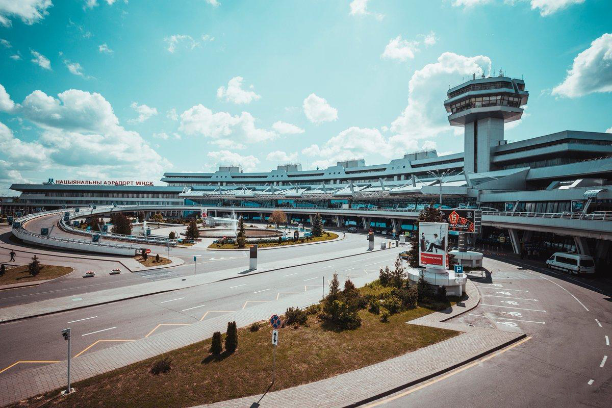

ГРАДОСТРОИТЕЛЬНЫЙ ПРОЕКТ ДЕТАЛЬНОГО ПЛАНИРОВАНИЯ СО СХЕМОЙ ПЛАНИРОВОЧНОЙ ОРГАНИЗАЦИИ ТЕРРИТОРИИ НАЦИОНАЛЬНОГО АЭРОПОРТА «МИНСК» И ПРИЛЕГАЮЩИХ ТЕРРИТОРИЙ К ПЕРВОЙ ВЗЛЕТНО-ПОСАДОЧНОЙ ПОЛОСЕ
(ВНЕСЕНИЕ ИЗМЕНЕНИЙ)
НАУЧНО-ПРОЕКНОЕ РЕСПУБЛИКАНСКОЕ УНИТАРНОЕ ПРЕДПРИЯТИЕ
БЕЛНИИПГРАДОСТРОИТЕЛЬСТВА

Slide 2
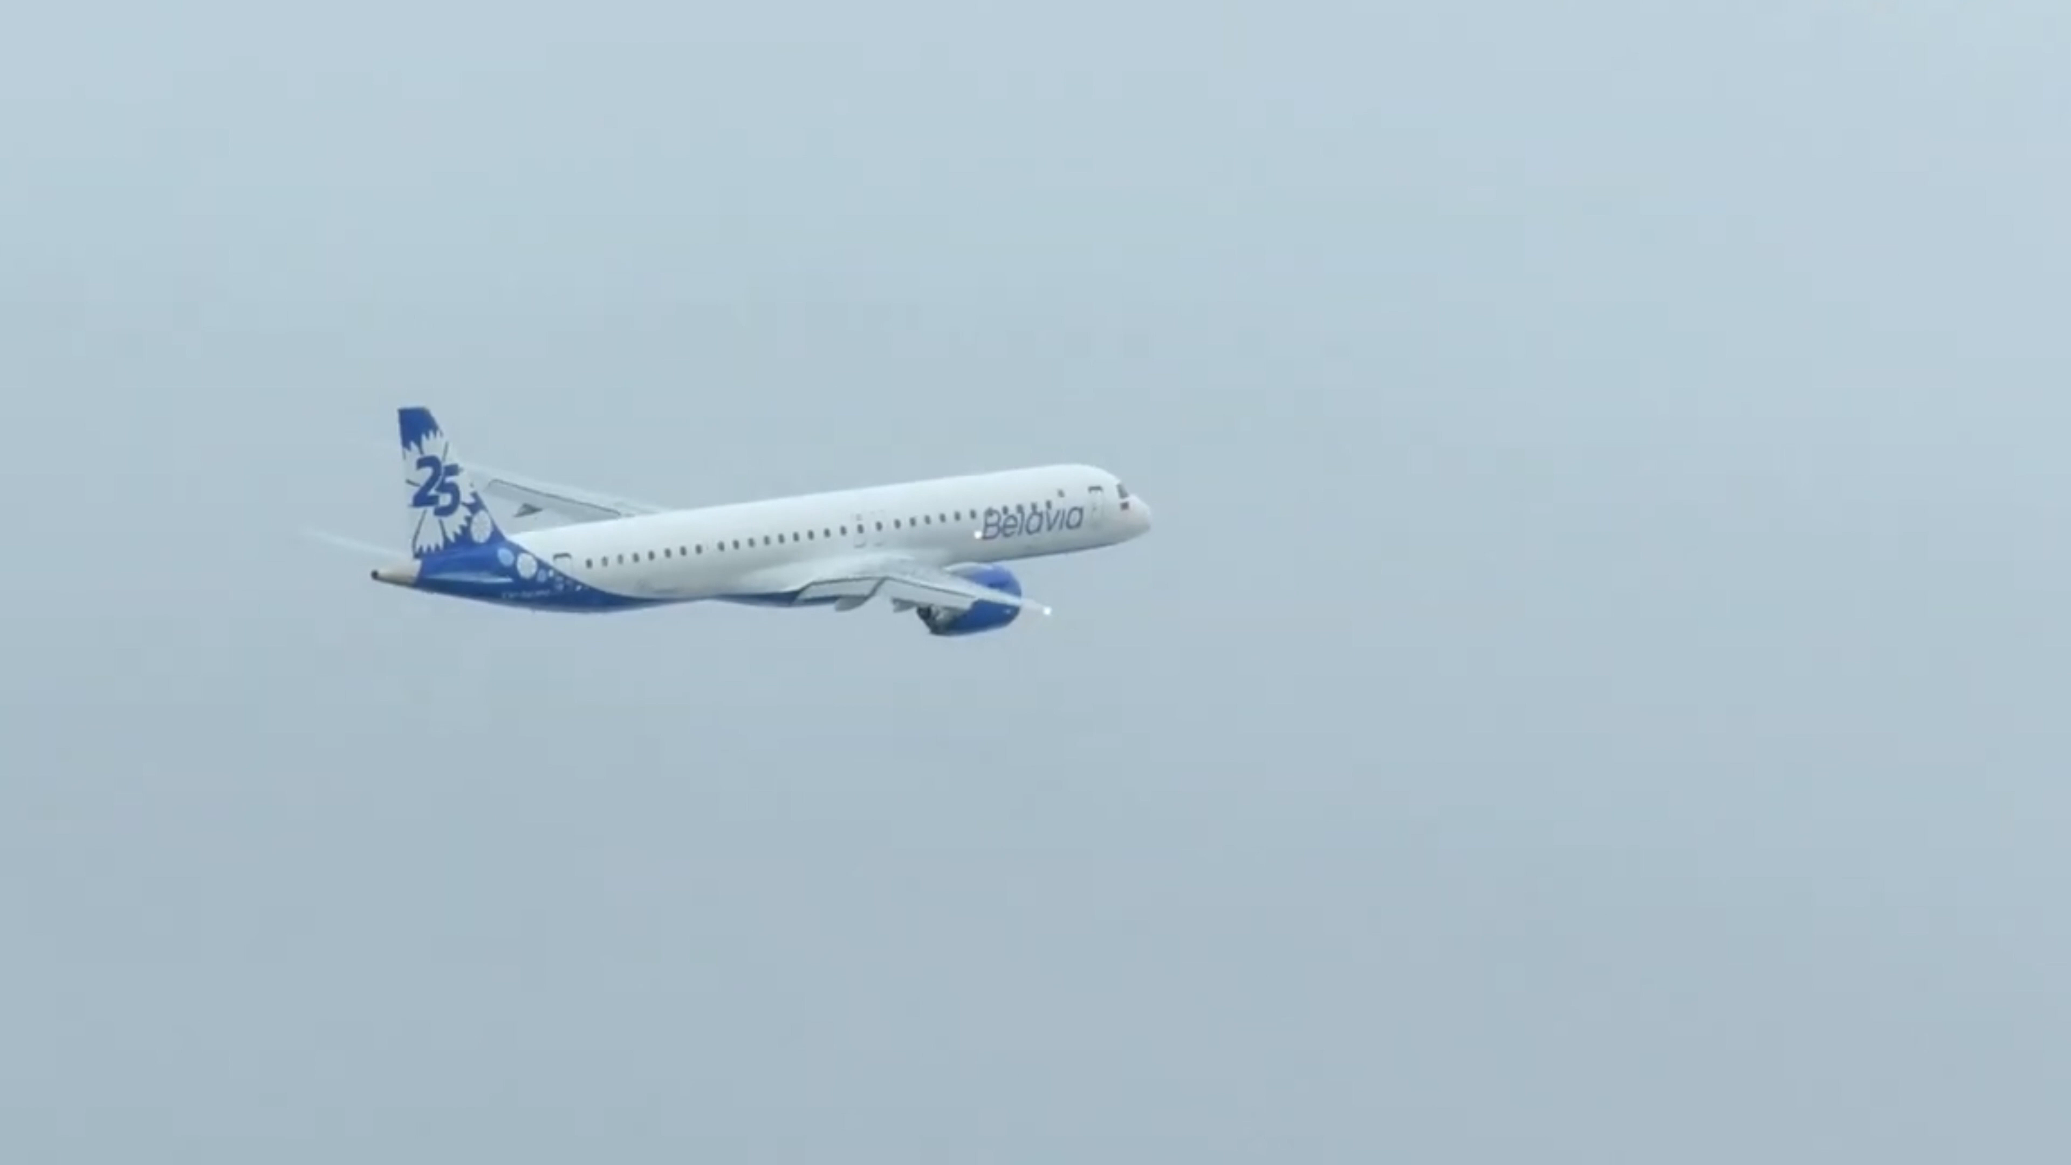

Slide 3
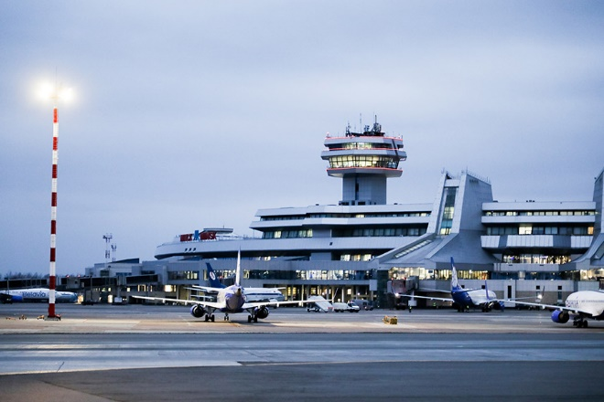
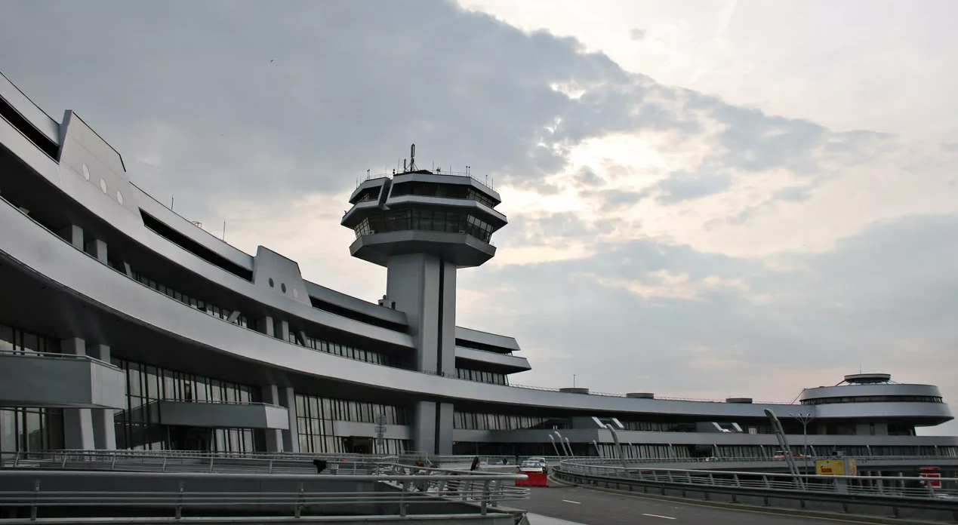

Slide 4
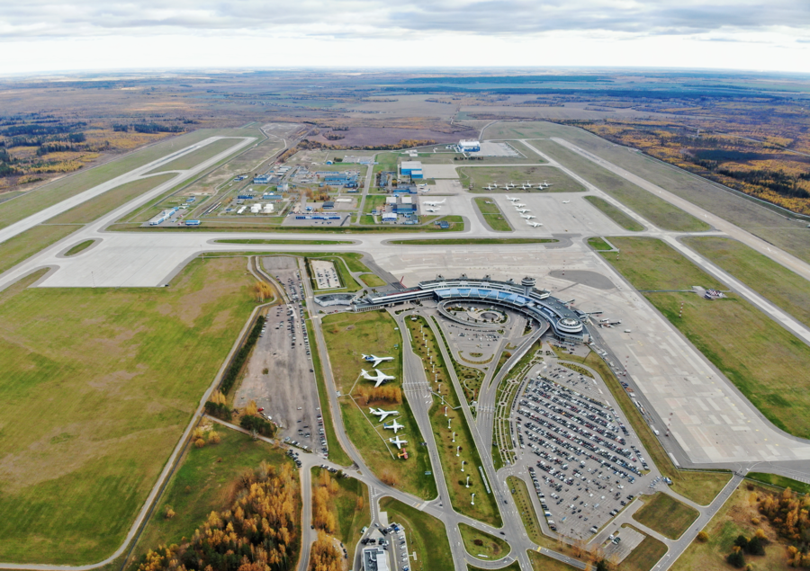
Целью проекта является внесение изменений в действующий детальный план с учетом новых условий развития территории Национального аэропорта «Минск» и прилегающих территорий, определение функциональных зон на проектируемой территории с установлением регламентов их использования, организация планировочного каркаса в увязке с планировочной и функциональной организацией прилегающих территорий, разработка предложений по направлениям развития общественной и производственной функции, разработка предложений по развитию транспортной и инженерной инфраструктур в целях долгосрочного планирования инвестиционных процессов.

Slide 5
ЗАДАЧАМИ ДАННОГО ГРАДОСТРОИТЕЛЬНОГО ПРОЕКТА ЯВЛЯЕТСЯ:
установление функциональных зон на проектируемой территории и регламентов их использования;
организация планировочного каркаса проектируемой территории в увязке с планировочной и функциональной организацией прилегающих территорий, установление красных линий уличной сети;
разработка предложений по направлениям развития общественной и производственной функции;
разработка предложений по развитию транспортной и инженерной инфраструктуры;
рациональное использование и охрана природных ресурсов и комплексов, формирование безопасной и экологически благоприятной СРЕДЫ ДЛЯ ФУНКЦИОНИРОВАНИЯ ДЛЯ ПРОИЗВОДСТВЕННЫХ И ИНЖЕНЕРНЫХ ОБЪЕКТОВ;
определение очередности освоения территорий с выделением первого и второго этапов реализации детального плана.
В ПРОЕКТЕ ПРИНЯТЫ СЛЕДУЮЩИЕ ВРЕМЕННЫЕ ЭТАПЫ:
современное состояние – 1 января 2021 года;
1 ЭТАП (первоочередные мероприятия) – 2025 ГОД;
2 ЭТАП (расчетный срок) – 2030 ГОД.

Slide 6
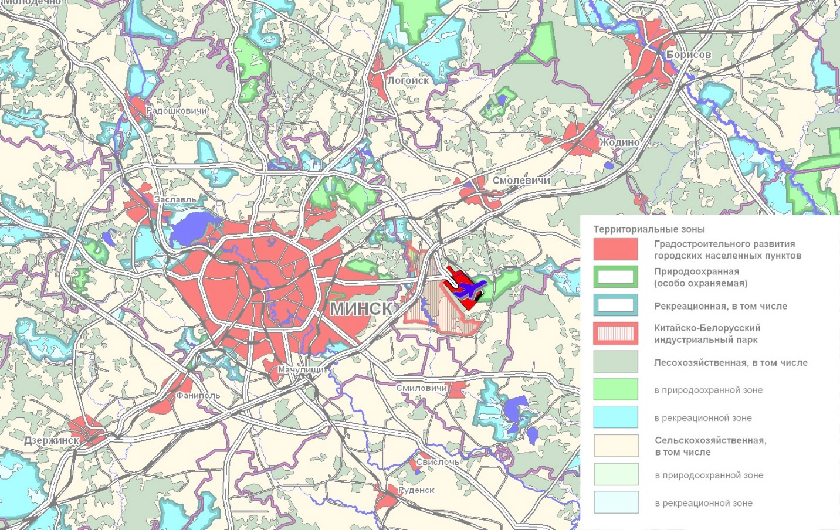
СХЕМА РАЗМЕЩЕНИЯ ПРОЕКТИРУЕМОЙ ТЕРРИТОРИИ В СТРУКТУРЕ МИНСКОЙ ОБЛАСТИ
НАЦИОНАЛЬНЫЙ АЭРОПОРТ «МИНСК»
МИНСК

Slide 7
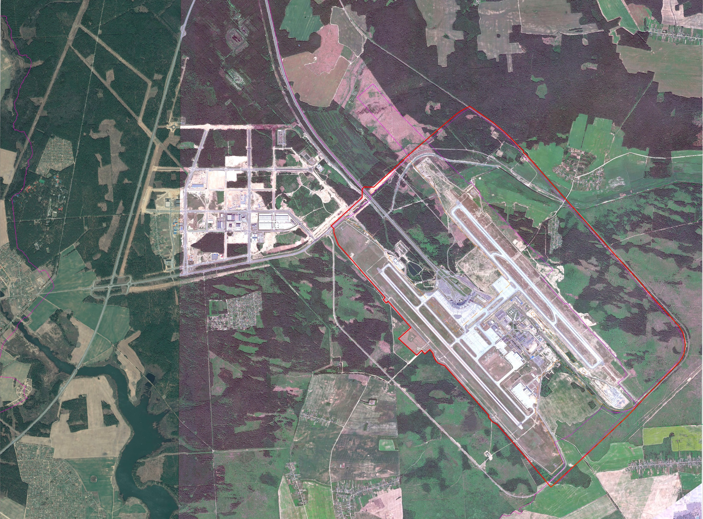
Территория в границах детального плана - 2095 га
Территория в границах внесения изменений - 542 га
ГЛХУ «Смолевичский лесхоз»
д.Шеметово
К(Ф)Х
РДУП «Шипяны-АСК»
Садовое товарищество Шеметово
Заказник «Пекалинский»
Китайско-Белорусский индустриальный парк «Великий Камень»
Национальный аэропорт «Минск»
ГЛХУ «Смолевичский лесхоз»
ГЛХУ «Смолевичский лесхоз»
ЧУП «Батькоуская нива»

Slide 8

М-2
Минск-НА «Минск»
Н-9569
Н-9569
Смолевичи-Шеметово
М-1 (Е-30) Брест-Москва
Н-23184
Проектируемая №4
Китайско-Белорусский индустриальный парк «Великий Камень»

Slide 9
ОСНОВНЫЕ ПРЕДПОСЫЛКИ ДЛЯ ВНЕСЕНИЯ ИЗМЕНЕНИЙ В ДЕТАЛЬНЫЙ ПЛАН
Китайско-Белорусский индустриальный парк «Великий Камень»

Slide 10
ДЕТАЛЬНЫЙ ПЛАН

Slide 11
ДЕТАЛЬНЫЙ ПЛАН

Slide 12
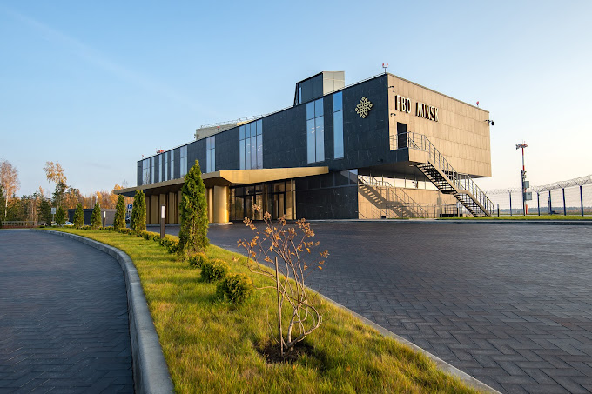
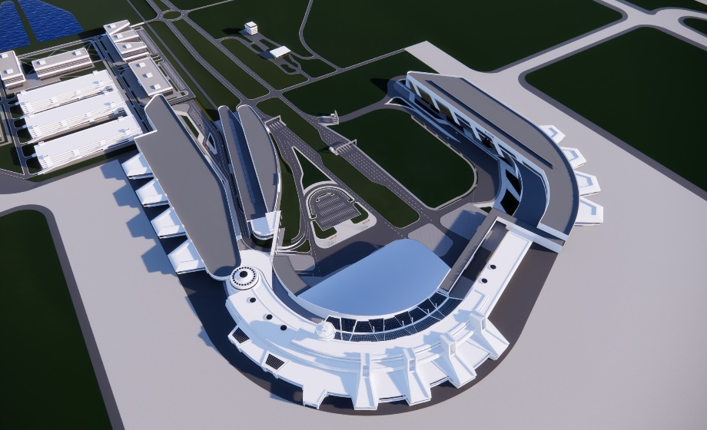
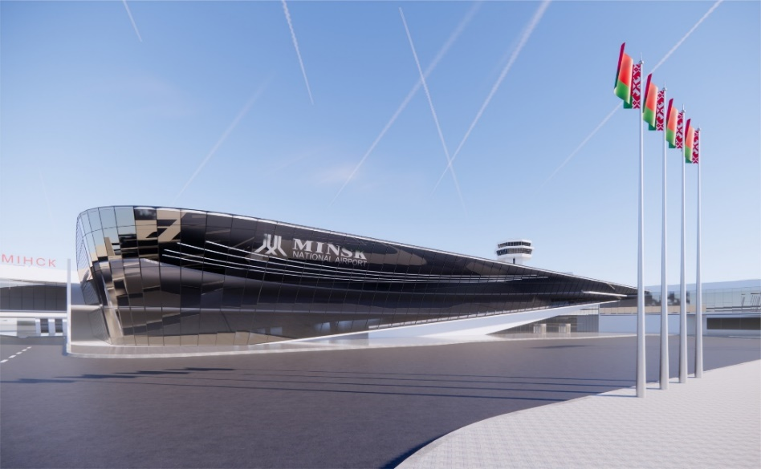
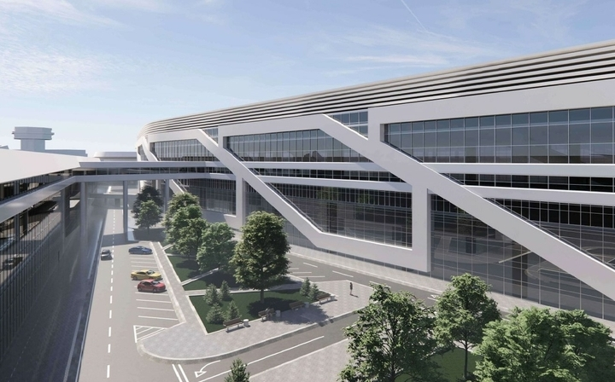
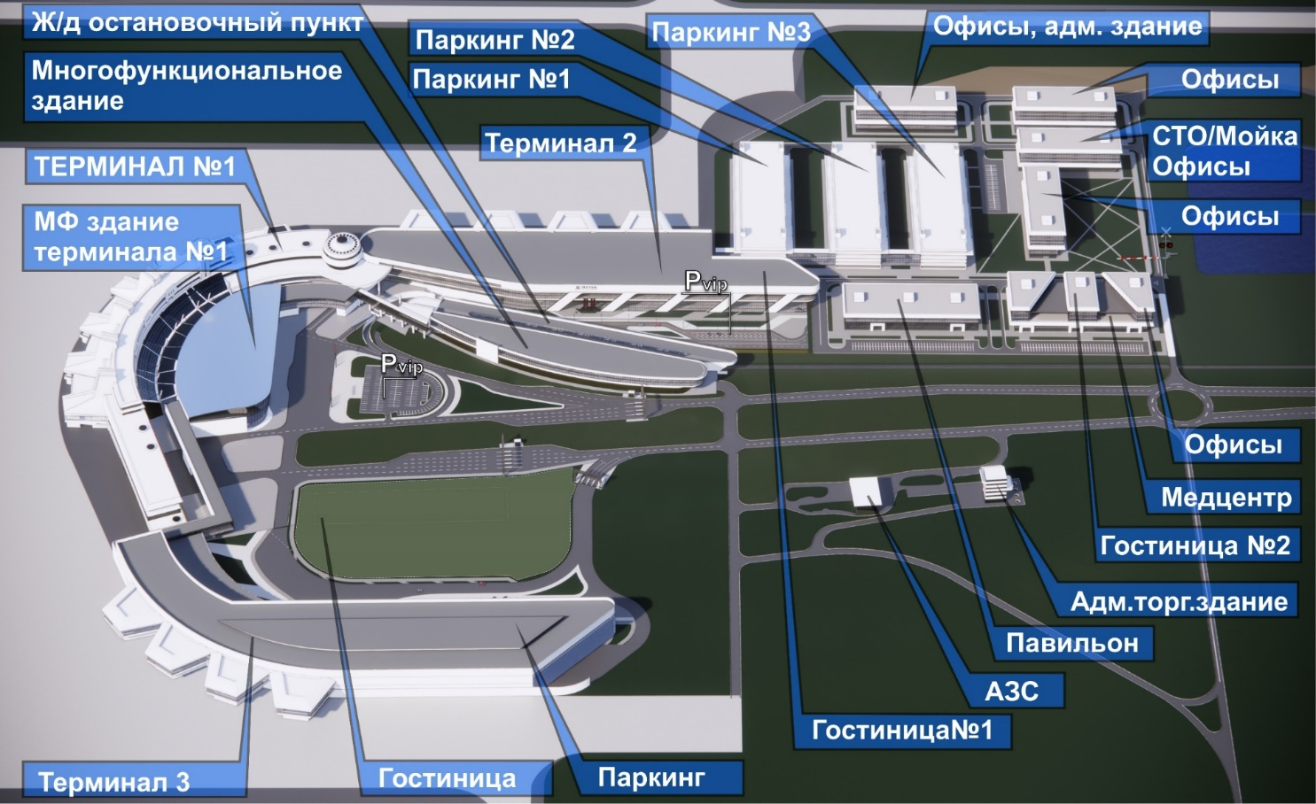
АРХИТЕКТУРНАЯ КОНЦЕПЦИЯ ПЕРСПЕКТИВНОГО РАЗВИТИЯ И КОМПЛЕКСНОГО БЛАГОУСТРОЙСТВА ПРИВОКЗАЛЬНОЙ ТЕРРИТОРИИ НАЦИОНАЛЬНОГО АЭРОПОРТА МИНСК
(по материалам ОАО «Институт БЕЛГОСПРОЕКТ»)

Slide 13
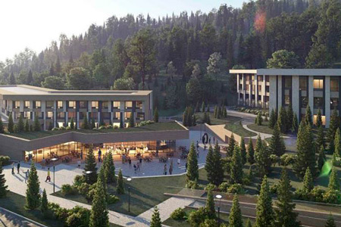
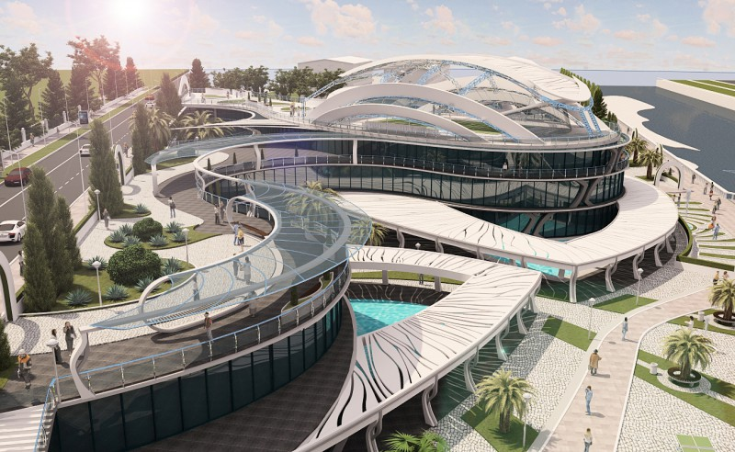
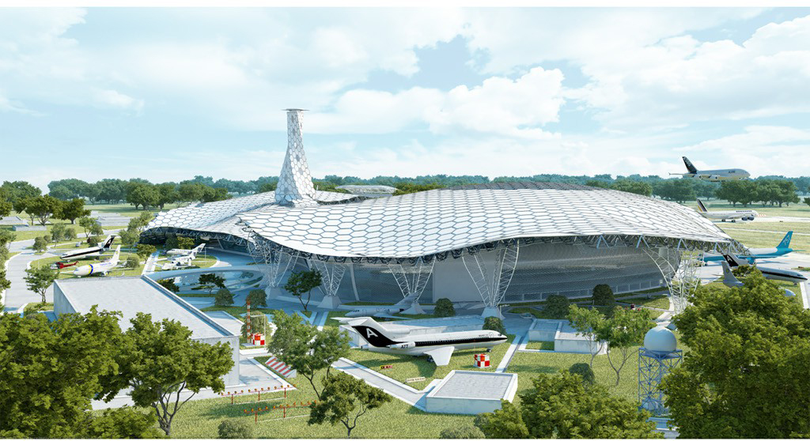

Slide 14
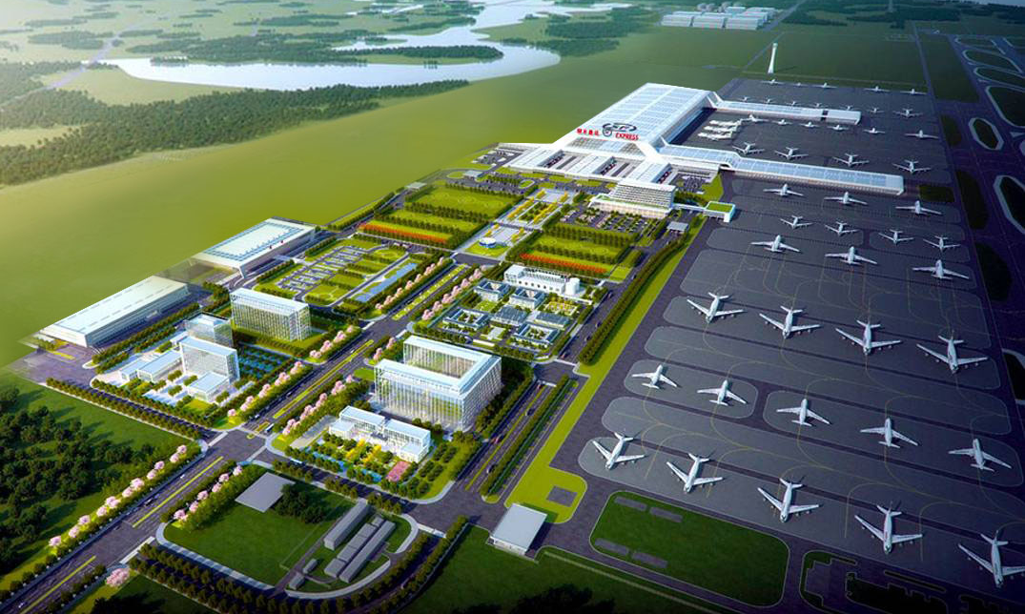
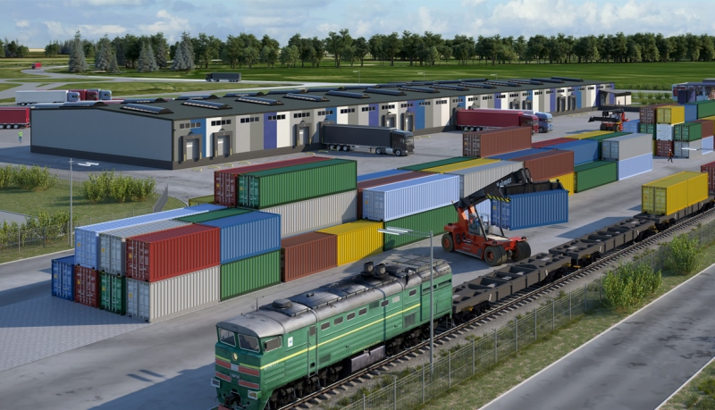
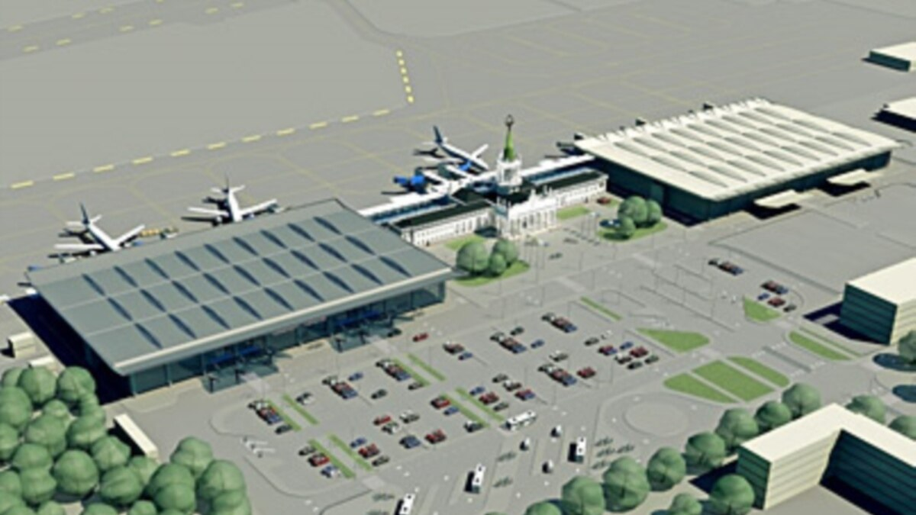

Slide 15
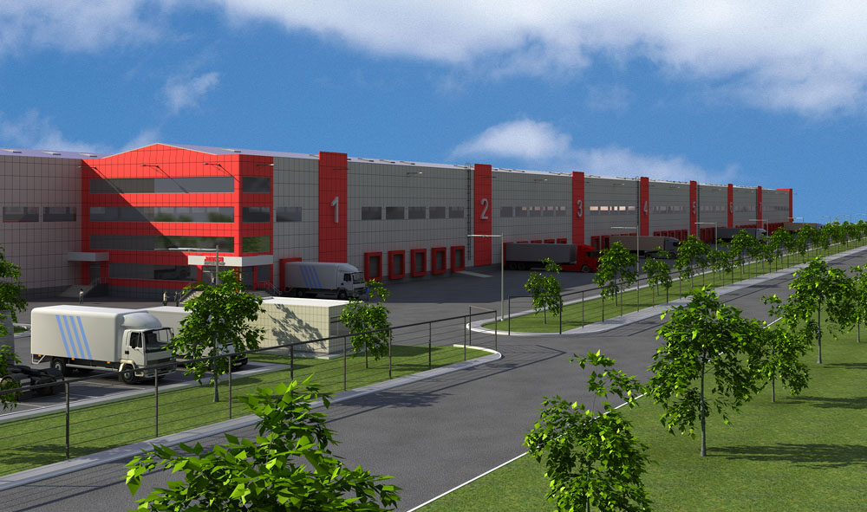
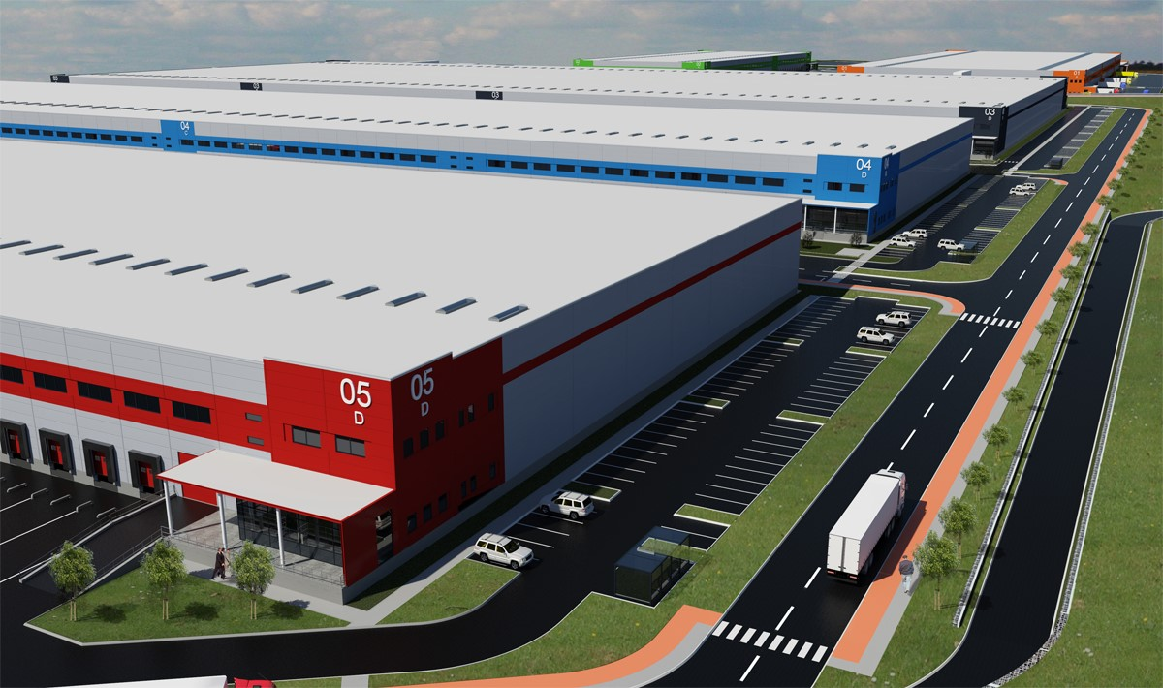

Slide 16
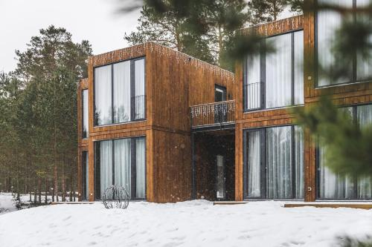

Slide 17
ПЛОЩАДИ ФУНКЦИОНАЛЬНЫХ ЗОН В ГРАНИЦАХ ДЕТАЛЬНОГО ПЛАНА
Показатели | Единица измерения | современное состояние 01.01.2021 | 1 этап 2025 г. | 2 этап 2030 г.
1 | 2 | 3 | 4 | 5
ТЕРРИТОРИИ
Площадь территории в границах детального плана, всего | га/% | 2095 100,0 | 2095 100,0 | 2095 100,0
Площадь территорий в границах функциональных зон:
Жилая, в т.ч. | га/% | 10,7 0,5 | 10,7 0,5 | 10,7 0,5
застройки садоводческих товариществ и дачных участков | га/% | 10,7 0,5 | 10,7 0,5 | 10,7 0,5
Общественно-деловая | га/% | - | 5,1 0,2 | 129,7 6,2
Ландшафтная специального назначения | га/% | 1098,1 52,5 | 1042,3 49,9 | 454,4 21,7
Производственная | га/% | 132,5 6,3 | 159,3 7,6 | 274,9 13,1
Инженерной инфраструктуры | га/% | 16,3 0,8 | 6,9 0,3 | 60,1 2,9
Транспортной инфраструктуры, в т.ч. | га/% | 678,2 32,4 | 734,9 35,1 | 872,4 41,6
- улиц и дорог в красных линиях | га/% | 19,2 0,9 | 24,6 1,2 | 67,7 3,2
- железнодорожных коммуникаций | га/% | 35,7 1,7 | 51,6 2,5 | 51,6 2,5
- коммуникаций авиатранспорта (взлетные полосы и рулежные дорожки) | га/% | 571,9 27,3 | 571,9 27,3 | 571,9 27,3
- транспортные объекты |  | 51,4 2,5 | 86,8 4,1 | 181,2 8,6
Сельскохозяйственная | га/% | 132,7 6,3 | 130,5 6,2 | -
Водные поверхности | га/% | 5,3 0,2 | 5,3 0,2 | 5,0 0,2
Прочие, в т.ч. резервы | га/% | 21,2 1,0 | - | 287,8 13,8

Slide 18
СПАСИБО ЗА ВНИМАНИЕ

